Slide 1

Retour sur les des assureurs soumis à
KPI 2025
IFRS 17

Slide 2
Les assureurs ont publié début 2025 leurs premiers éléments relatifs aux KPI IFRS17
Actualiz Conseil vous propose une synthèse des indicateurs partagés par 8 assureurs Français

Slide 3
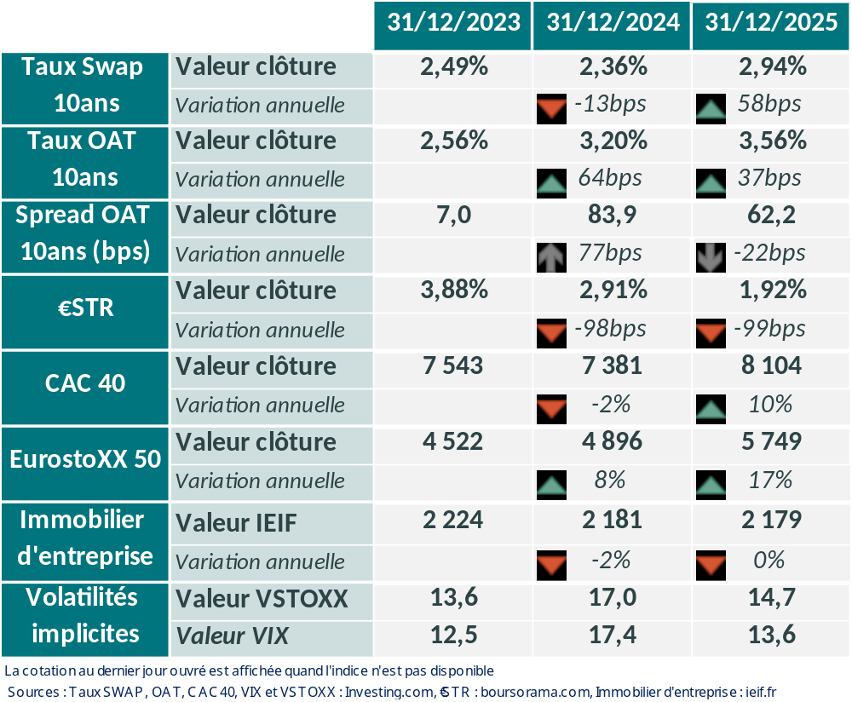
Rétrospective 2025
Evolution des principaux indicateurs financiers
Les marchés européens ont été marqués par une normalisation de la courbe des taux avec la fin de l’inversion de la courbe de taux observée depuis 2022 :
La baisse des taux courts (€STER notamment) avec l’assouplissement de la politique monétaire de la BCE
La remontée des taux longs (dont souverains due aux pressions de financement)
Les marchés Actions sont restés bien orientés enregistrant une hausse de +10% pour le CAC 40 et +17% pour l’€urostoxx 50

Slide 4
Activité
2025
Evolution du chiffre d’affaires en base 100
+7 %
Augmentation des volumes de primes brutes collectées en 2025 (+7 %) portée par une forte reprise sur l’Epargne/Retraite
Prédominance de la part des affaires Epargne/Retraite dans le portefeuille des assureurs (68 % des primes brutes 2025) marquée par une collecte nette Euro/UC qui double en 2025 par rapport à 2024
Ventilation du chiffre d’affaires

Slide 5
Courbes
d’actualisationVie
Courbes de taux d’actualisation Vie 2025
(1)
Δ54bps
à 10 ans
Les Courbes de taux d’actualisation sont calculées selon l’approche Bottom-Up (Courbe de taux sans risque + Prime de liquidité)
Sur l’Assurance Vie, elles varient entre les acteurs de 33bps pour la maturité 1 an à 82bps pour la maturité
30 ans
Δ 54 bps à 10 ans
La prime de liquidité moyenne 2025 est en baisse de -19bps, due notamment au resserrement des Spread de Crédit français
Δ54bps
(2)
Prime de liquidité vie
⁽¹⁾ Benchmark sur six acteurs
⁽²⁾ Quatre acteurs sur six ont communiqué leur prime de liquidité. Celle des deux autres ont été recalculées à partir du delta entre leur taux d’actualisation à 10 ans et le taux Swap 10 ans corrigé du risque de crédit

Slide 6
Courbes
d’actualisation
Non-Vie
Courbes de taux d’actualisation Non-Vie
(1)
Δ 57bps
à 5 ans
Δ57bps
Sur l’Assurance Non-Vie, elles varient entre les acteurs de 57bps pour la maturité 1 an et 83bps pour la maturité 30 ans
Δ 57 bps à 5 ans
La prime de liquidité moyenne 2025 est en baise de -12bps, due à la baisse des spreads de crédit
La prime de liquidité non-vie est 2x moins importante qu’en Vie expliquée par la duration moyenne plus courte des engagements
Prime de liquidité non-vie
⁽¹⁾ Benchmark sur quatre acteurs publiant à la maille Non-vie

Slide 7
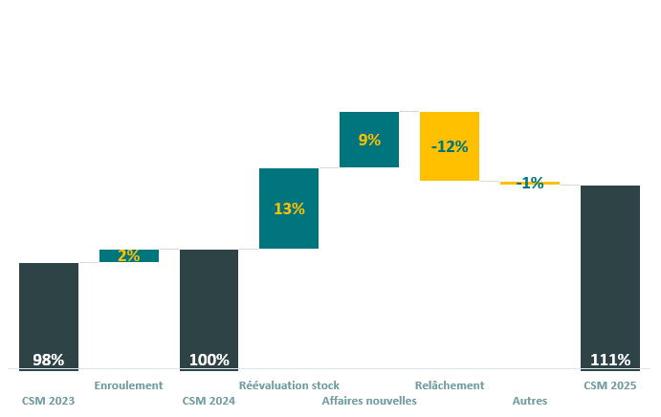
RECRUTEMENT
ACTUAIRES
CSM
Analyse de mouvements de la CSM sur 2025
+11%
en moyenne
Le stock de CSM moyen à fin 2025 est en hausse de +11% par rapport à 2024
Cette progression s’explique majoritairement par les effets :
De réévaluation du stock (+13% vs 2024) portée par la hausse des taux d’intérêt long terme et des marchés actions
Des affaires nouvelles (+9% vs 2024) dans un contexte de forte augmentation du CA notamment sur l’Epargne
Stabilité dans l’écoulement de CSM depuis 2023 avec près de 40% du relâchement de CSM attendu au-delà de
10 ans illustrant l’horizon long terme de l’Assurance Vie
Echéancier prospectif de CSM

Slide 8

Résultats IFRS 17
Evolution du Résultat IFRS en base 100
+6 %
Dans une année où les marchés sont restés bien orientés conjuguée à un CA en forte croissance, les résultats IFRS sont en progression de +6% en moyenne vs 2024
Structure du passif
Décomposition en % des passifs d’Assurances bruts de réassurance
RA/BE par Modèle ⁽¹⁾ :
Modèle général : ≈ 1,2%
PAA : ≈ 5,6%
Les passifs sont stables dans le temps avec un BE représentant 92% des provisions IFRS17, 7% pour la CSM et 1% pour le RA
Rapporté à leur Modèle respectif le RA Non-Vie (PAA) est 5x plus important qu’en Vie (VFA + BAA) montrant la plus grande incertitude dans l’évaluation des provisions
⁽¹⁾ Benchmark sur 6 acteurs

Slide 9



RECRUTEMENT
ACTUAIRES
Contactez-nous
www.actualiz-conseil.com
contact@actualiz-conseil.com
recrutement@actualiz-conseil.com
31 rue Chaptal,
75009 Paris

